Slide 1
星展銀行 Coding Warrior Challenge

Slide 2
AGENDA
Ideas
Tech Stack
System Architecture
Data Engineer’s point of view
Consumer Behavior
Reduce Human Error
Further approach

Slide 3
Ideas
一般行動網銀可以做到的事情，理論上語音助理都能做得到。
語音助理真正的優勢是在於：
新潮、科技感
可以騰出雙手做別的事
可以做複雜的查詢
例如：「我上次加油是什麼時候？加了多少錢？」、「我上個月在便利商店花了多少錢？」

Slide 4
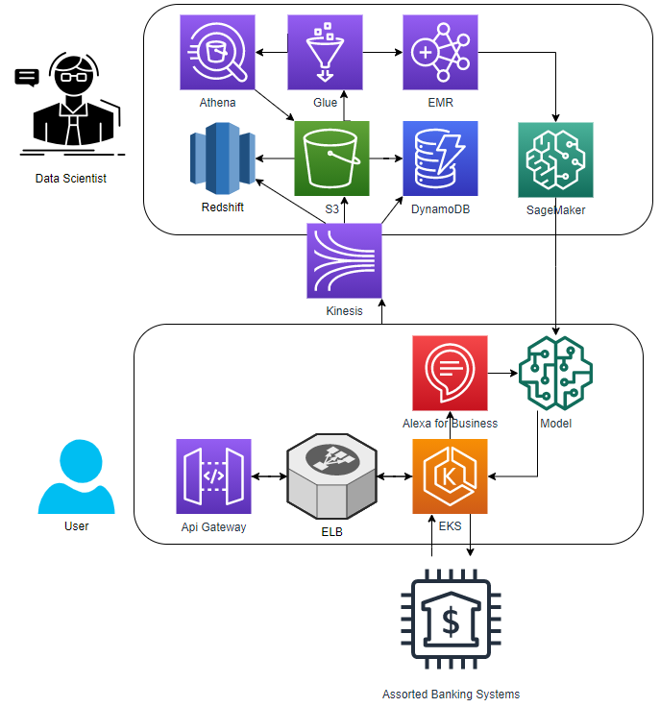
Tech Stack

Slide 5
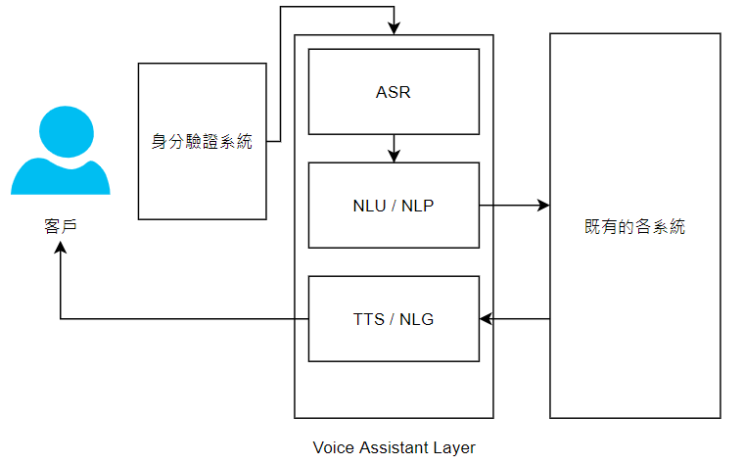
System Architecture

Slide 6
Data Engineer’s point of view
基於稽核、人員訓練、模型訓練的理由，整段語音都要錄音。
模型訓練資料應符合個資法、GDPR等規範，去識別化、去連結化。
可為此服務建立專屬的Data Mart，由專員分析資料研擬新產品、新服務，或產生高價值客戶名單。

Slide 7
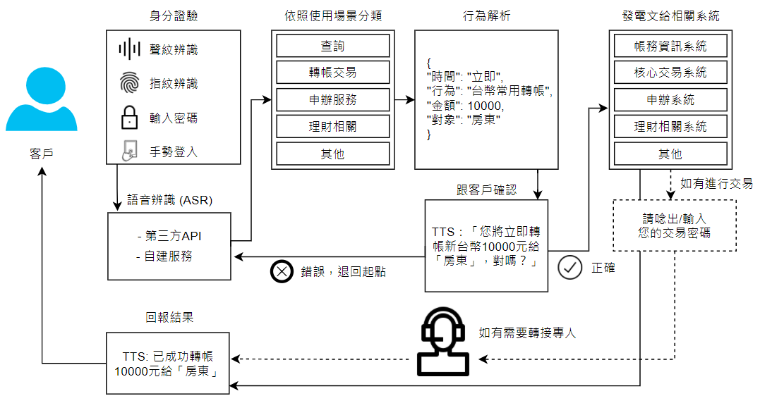
Consumer Behavior

Slide 8
Reduce Human Error
每一次都重複敘述行動，並跟客戶確認
金額的部分請客戶講清楚，例如不行說「三百五」。而是要說「三百五十元」。
買賣的部分，使用請客戶使用「買進」「賣出」，而不是只用「買賣」。
日期的部分，請客戶講出確切日期，而不是明天，後天，下禮拜三等等。

Slide 9
Further Approach
研究第三方廠商／服務及雲端服務的適用性。
訓練模型：蒐集各年齡、裝置型號、地區的口音。
集思廣益各種應用場景。

